Slide 1


HYGIENA RÚK V PRAXI
Mgr. Michal Adamišin, PhD., MPH
Nemocničný hygienik – verejný zdravotník

Slide 2
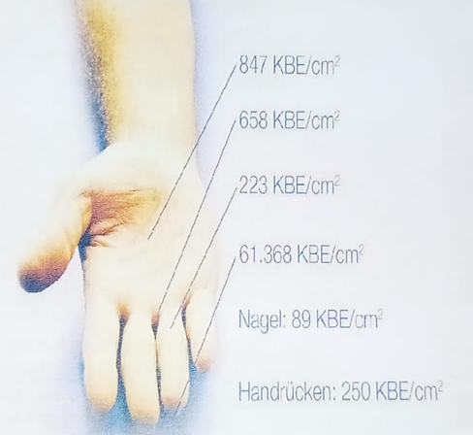
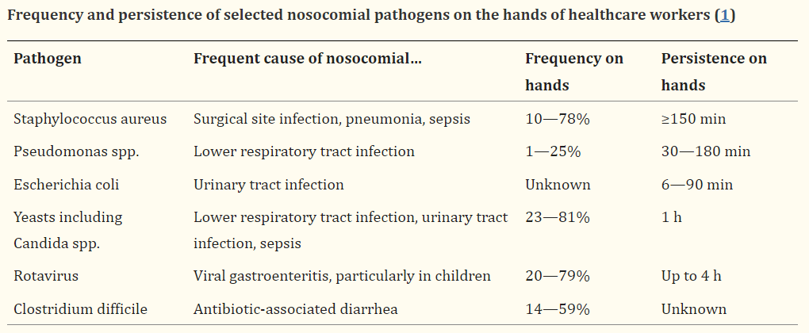


Slide 3
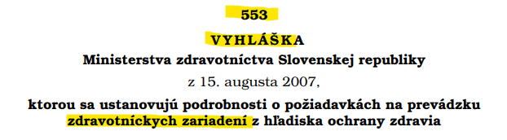
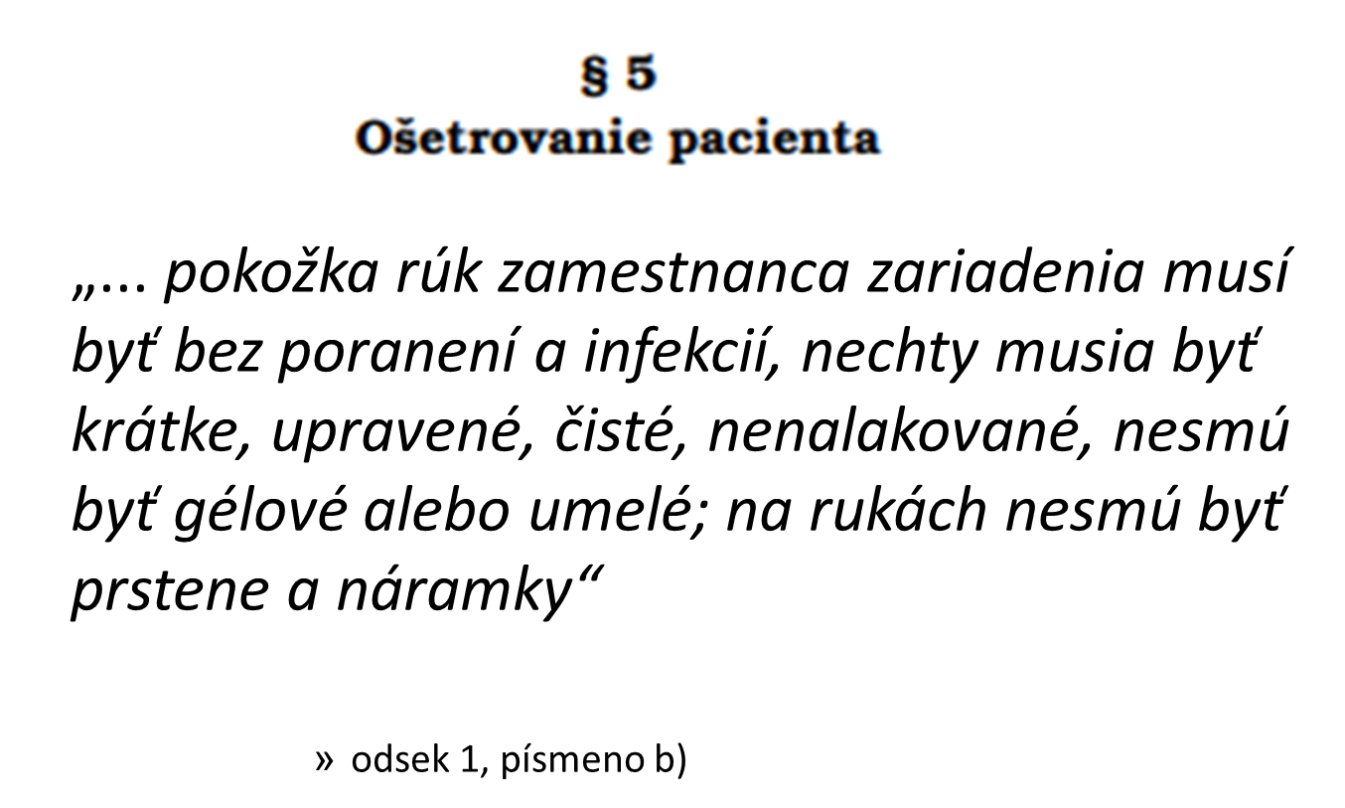

Slide 4
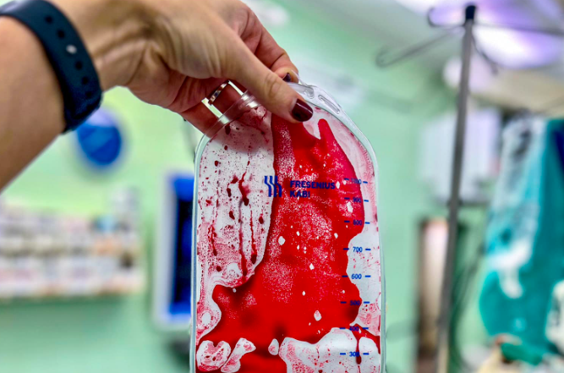
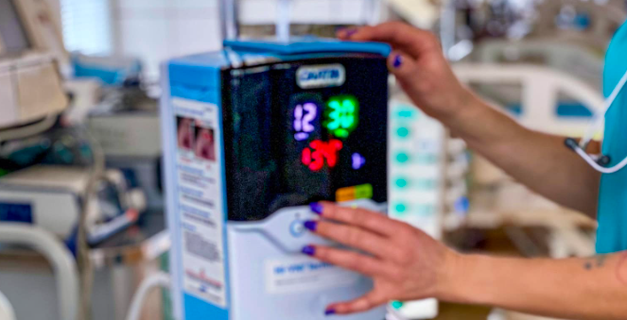

Slide 5
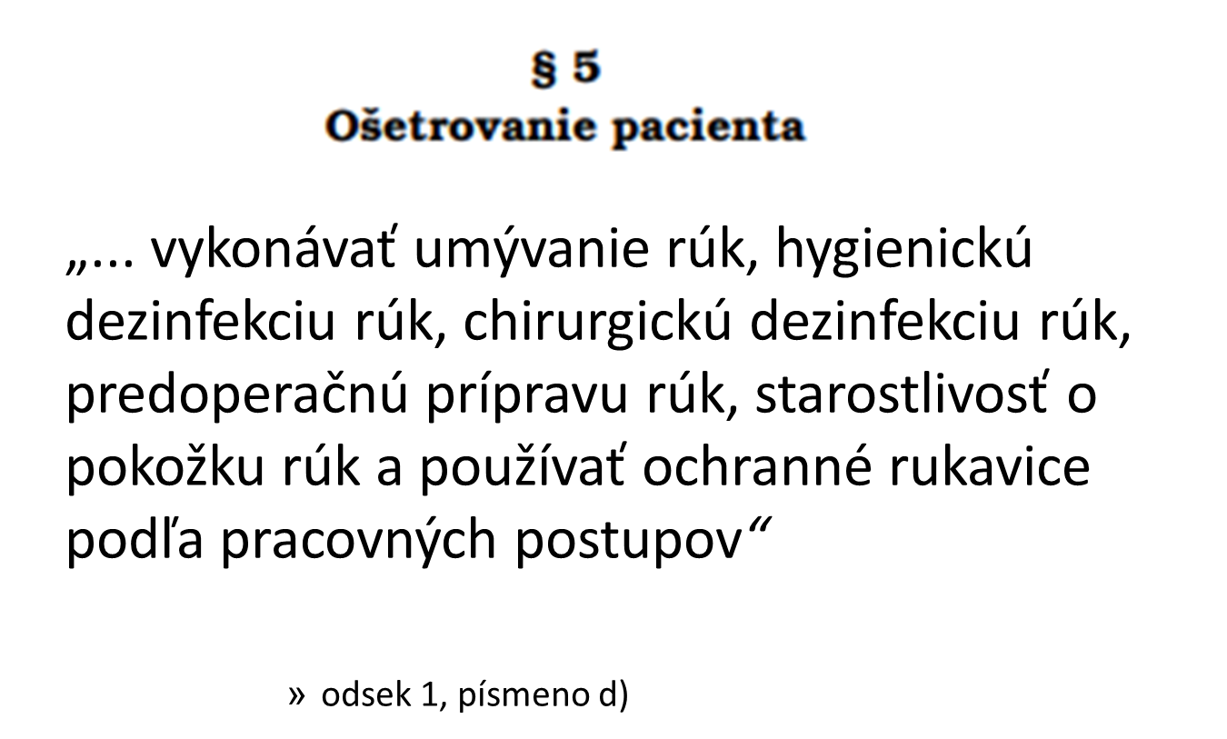

Slide 6
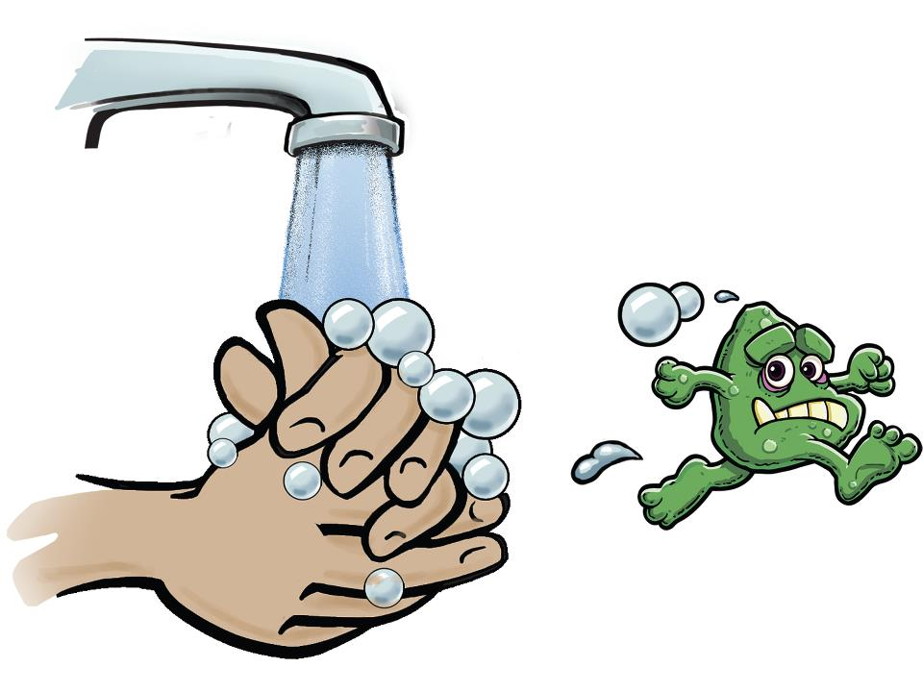
Hygiena rúk
Umývanie rúk
Pracovné postupy
Umývanie rúk
Hygienická dezinfekcia rúk
Kombinované ošetrenie rúk
Chirurgická dezinfekcia rúk
Ošetrovanie pokožky rúk
Predoperačná príprava rúk
Používanie ochranných rúk

Slide 7
Umývanie rúk
Cieľ: mechanické odstránenie viditeľného znečistenia rúk, organických a anorganických nečistôt
Indikácie
Príchod na pracovisko
Viditeľné znečistenie rúk
Súčasť osobnej hygieny
Možná alebo dokázaná kontaminácia rúk mikroorganizmami tvoriacimi spóry

Slide 8
Umývanie rúk
Prípravky a pomôcky
Umývacia emulzia s pH neutrálnym k pokožke bez obsahu účinnej dezinfekčnej látky
  Kompatibilita s prípravkami určenými na dezinfekciu a starostlivosť o pokožku rúk deklarovaná výrobcom
Dávkovač alebo uzatvorená nádoba s dávkovacou pumpou
Jednorazové papierové utierky v uzatvorenom zásobníku na utretie rúk

Slide 9
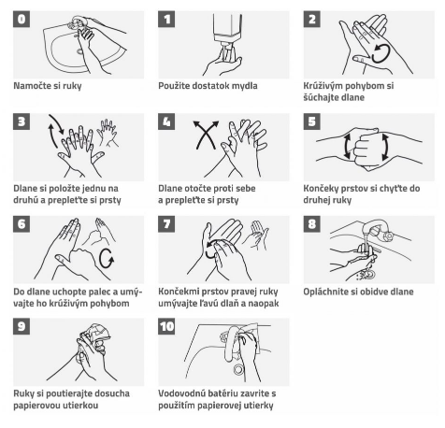
1 minúta

Slide 10
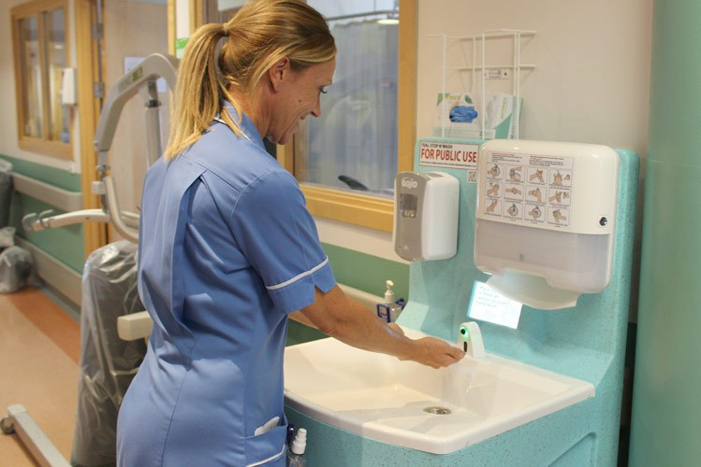
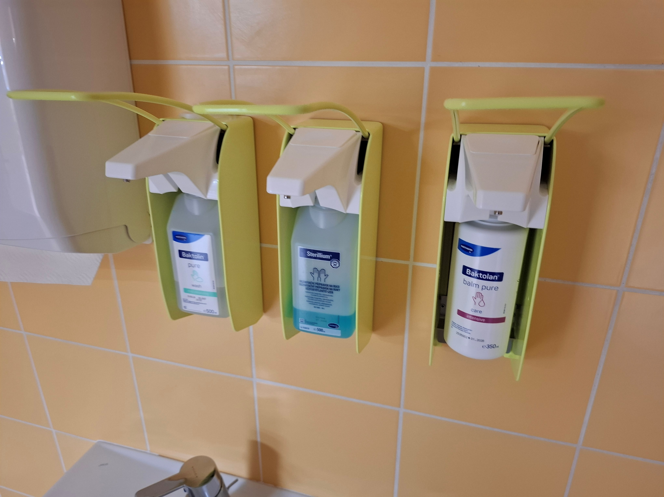

Slide 11
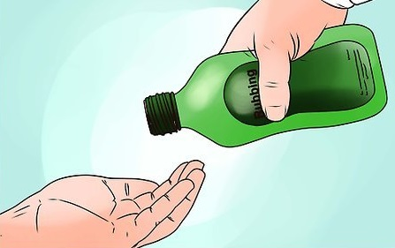
Pracovné postupy
Umývanie rúk
Hygienická dezinfekcia rúk
Kombinované ošetrenie rúk
Chirurgická dezinfekcia rúk
Ošetrovanie pokožky rúk
Predoperačná príprava rúk
Používanie ochranných rúk
Hygienická dezinfekcia rúk

Slide 12
Hygienická dezinfekcia rúk
Cieľ: rýchla redukcia prechodnej mikroflóry kože rúk ako prevencia prenosu mikroorganizmov
Indikácie
5 momentov hygieny rúk
Po zvlečení jednorazových sterilných a ochranných rukavíc

Slide 13
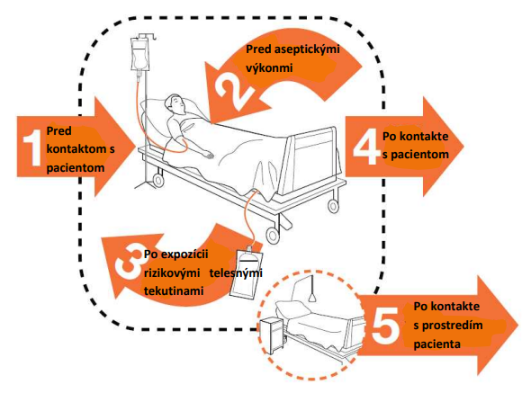

Slide 14
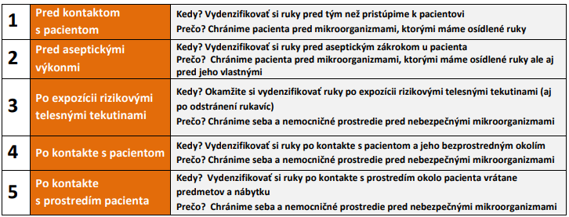
Hygienická dezinfekcia rúk

Slide 15
Hygienická dezinfekcia rúk
Prípravky a pomôcky
Tekutý alkoholový dezinfekčný prípravok
  Expozičný čas – 30 sekúnd
  Účinnosť podľa technických noriem
  Kompatibilita s prípravkami určenými na umývanie a starostlivosť o pokožku rúk deklarovaná výrobcom
    Na báze etanolu (80%) alebo propanolu (75%)
Dávkovač, uzatvorená nádoba s dávkovacou pumpou alebo nádobka vreckového balenia

Slide 16
Expozičný čas v hygiene rúk a redukcia bakteriálnej kontaminácie
0
Alkoholová dezinfekcia rúk:
efektívnejšia
rýchlejšia
lepšie tolerovaná
Umývanie rúk
Alkoholová dezinfekcia rúk
1
2
Bakteriálna kontaminácia (priemer redukcie v log 10 )
3
4
5
6
0
15sec
30sec
1 min
2 min
3 min
4 min
Zdroj: Pittet and Boyce. Lancet Infectious Diseases 2001
Notes:
Používanie alkoholovej dezinfekcie má signifikantne väčší efekt ako umývanie rúk s mydlom a vodou v redukcií patogénov na kontaminovaných rukách. Alkoholová dezinfekcia je rýchlejšia – dosahuje účinnosť už po 15 - 20 sekundách.

Slide 17
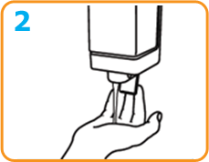
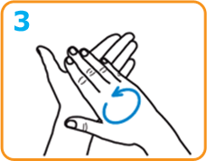
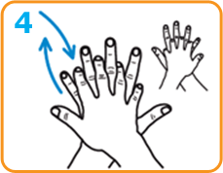

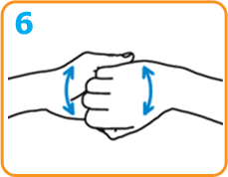
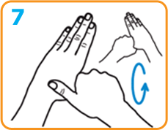
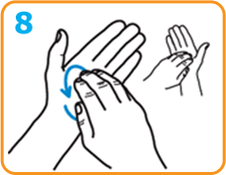
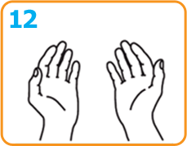
30 sekúnd
3 ml
Rýchlejšia a účinnejšia

Slide 18
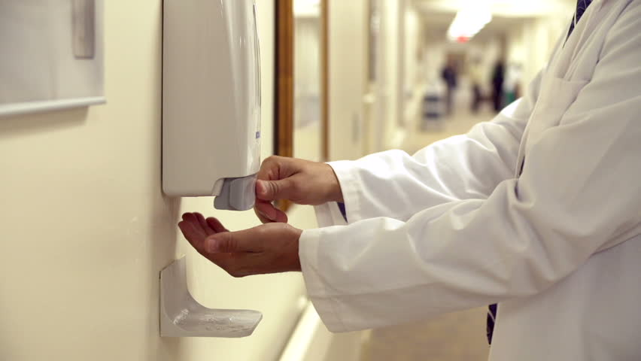
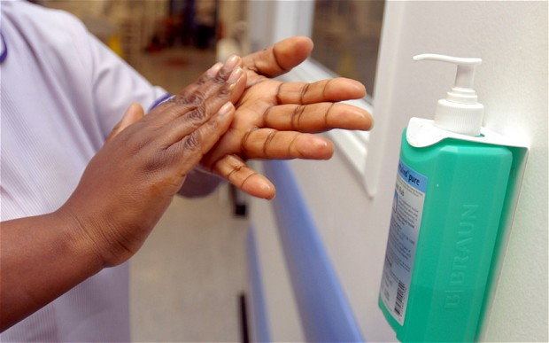
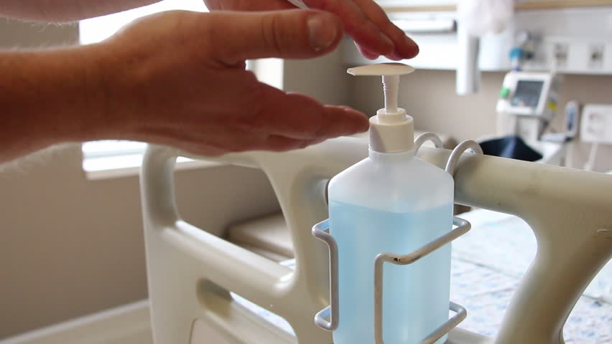
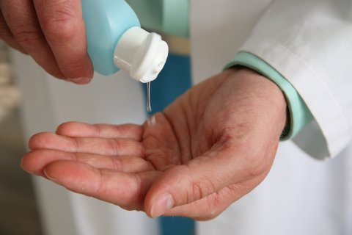

Slide 19
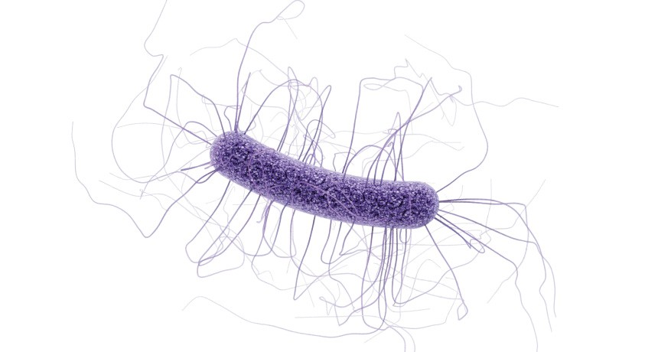
Kombinované ošetrenie rúk

Slide 20
Kombinované ošetrenie rúk
Cieľ: redukcia prechodnej mikroflóry kože rúk a odstránenie mikroorganizmov tvoriacich spóry
Indikácie
Pri dokázanej alebo možnej kontaminácii rúk mikroorganizmami tvoriacimi spóry, napríklad Clostridioides difficile

Slide 21
30 sekúnd
Po zvlečení jednorazových rukavíc
3 ml

Slide 22
1 minúta

Slide 23

Hygiena rúk
Pracovné postupy
Umývanie rúk
Hygienická dezinfekcia rúk
Kombinované ošetrenie rúk
Chirurgická dezinfekcia rúk
Ošetrovanie pokožky rúk
Predoperačná príprava rúk
Používanie ochranných rúk
Ošetrovanie pokožky rúk

Slide 24
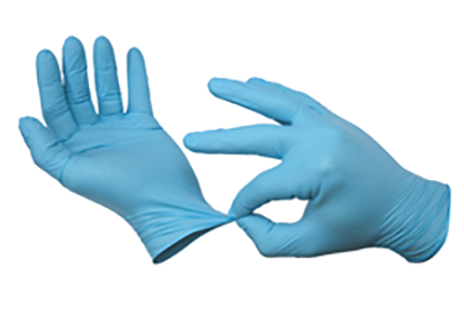
Hygiena rúk
Hygiena rúk
Používanie ochranných rukavíc
Pracovné postupy
Umývanie rúk
Hygienická dezinfekcia rúk
Kombinované ošetrenie rúk
Chirurgická dezinfekcia rúk
Ošetrovanie pokožky rúk
Predoperačná príprava rúk
Používanie ochranných rúk

Slide 25
Používanie ochranných rukavíc
1. Jednorazové ochranné rukavice
Cieľ:
Znížiť riziko kontaminácie rúk biologickým materiálom
Znížiť riziko prenosu mikroorganizmov z pacienta na ruky zdravotníckeho pracovníka
Zabrániť poškodeniu pokožky rúk prípravkami určenými na čistenie a dezinfekciu

Slide 26
Používanie ochranných rukavíc
1. Jednorazové ochranné rukavice
Indikácie:
Riziko kontaktu rúk s biologickým materiálom ako krv, telesné tekutiny, sekréty, exkrementy
Riziko kontaktu rúk so zdravotníckymi pomôckami alebo povrchmi kontaminovanými biologickým materiálom
Kontakt so sliznicami a porušenou kožou pacienta
Vyšetrovanie, ošetrovanie pacienta infikovaného alebo kolonizovaného
  vysokovirulentnými a multirezistentnými kmeňmi
  mikroorganizmami tvoriacimi spóry (Clostridium difficile)
Riziko kontaktu rúk so zdravotníckymi pomôckami alebo povrchmi kontaminovanými biologickým materiálom

Slide 27
Používanie ochranných rukavíc
1. Jednorazové ochranné rukavice
Indikácie:
Vyprázdňovanie emitných misiek, podložných mís, močových fliaš
Čistenie a dezinfekcia použitých nástrojov, zdravotníckych pomôcok, prístrojovej techniky, plôch a povrchov
Manipulácia s použitou bielizňou, znečisteným odevom a odpadom
Čistenie a dezinfekcia použitých nástrojov, zdravotníckych pomôcok, prístrojovej techniky, plôch a povrchov

Slide 28
Používanie ochranných rukavíc
1. Jednorazové ochranné rukavice
Nepoužívať!
Meranie vitálnych funkcií, fyzikálne vyšetrenie pacienta
Podávanie perorálnych liekov, subkutánnych a intramuskulárnych injekciách
Ošetrovanie očí, uší bez sekrécie
Rehabilitácia pacienta
Obliekanie, kŕmenie a transport pacienta
Manipulácia s čistou bielizňou
Telefonovanie, zdravotná dokumentácia, počítač
Telefonovanie, zdravotná dokumentácia, počítač

Slide 29
Používanie ochranných rukavíc
1. Jednorazové ochranné rukavice
Zásady používania
Používať veľkosťou vyhovujúce, nepudrované rukavice
  Kvalita rukavíc deklarovaná výrobcom v závislosti od činnosti, na ktorú sa používajú
Jeden pár rukavíc použiť iba na vyšetrenie alebo ošetrenie jedného pacienta
Rukavice nepoužívať na viac ako jeden zdravotný výkon
Rukavice navliekať na suché ruky bezprostredne pred činnosťou, na ktorú je ich použitie určené, a ihneď po činnosti zvliecť
Po zvlečení rukavíc vykonať hygienickú dezinfekciu rúk

Slide 30

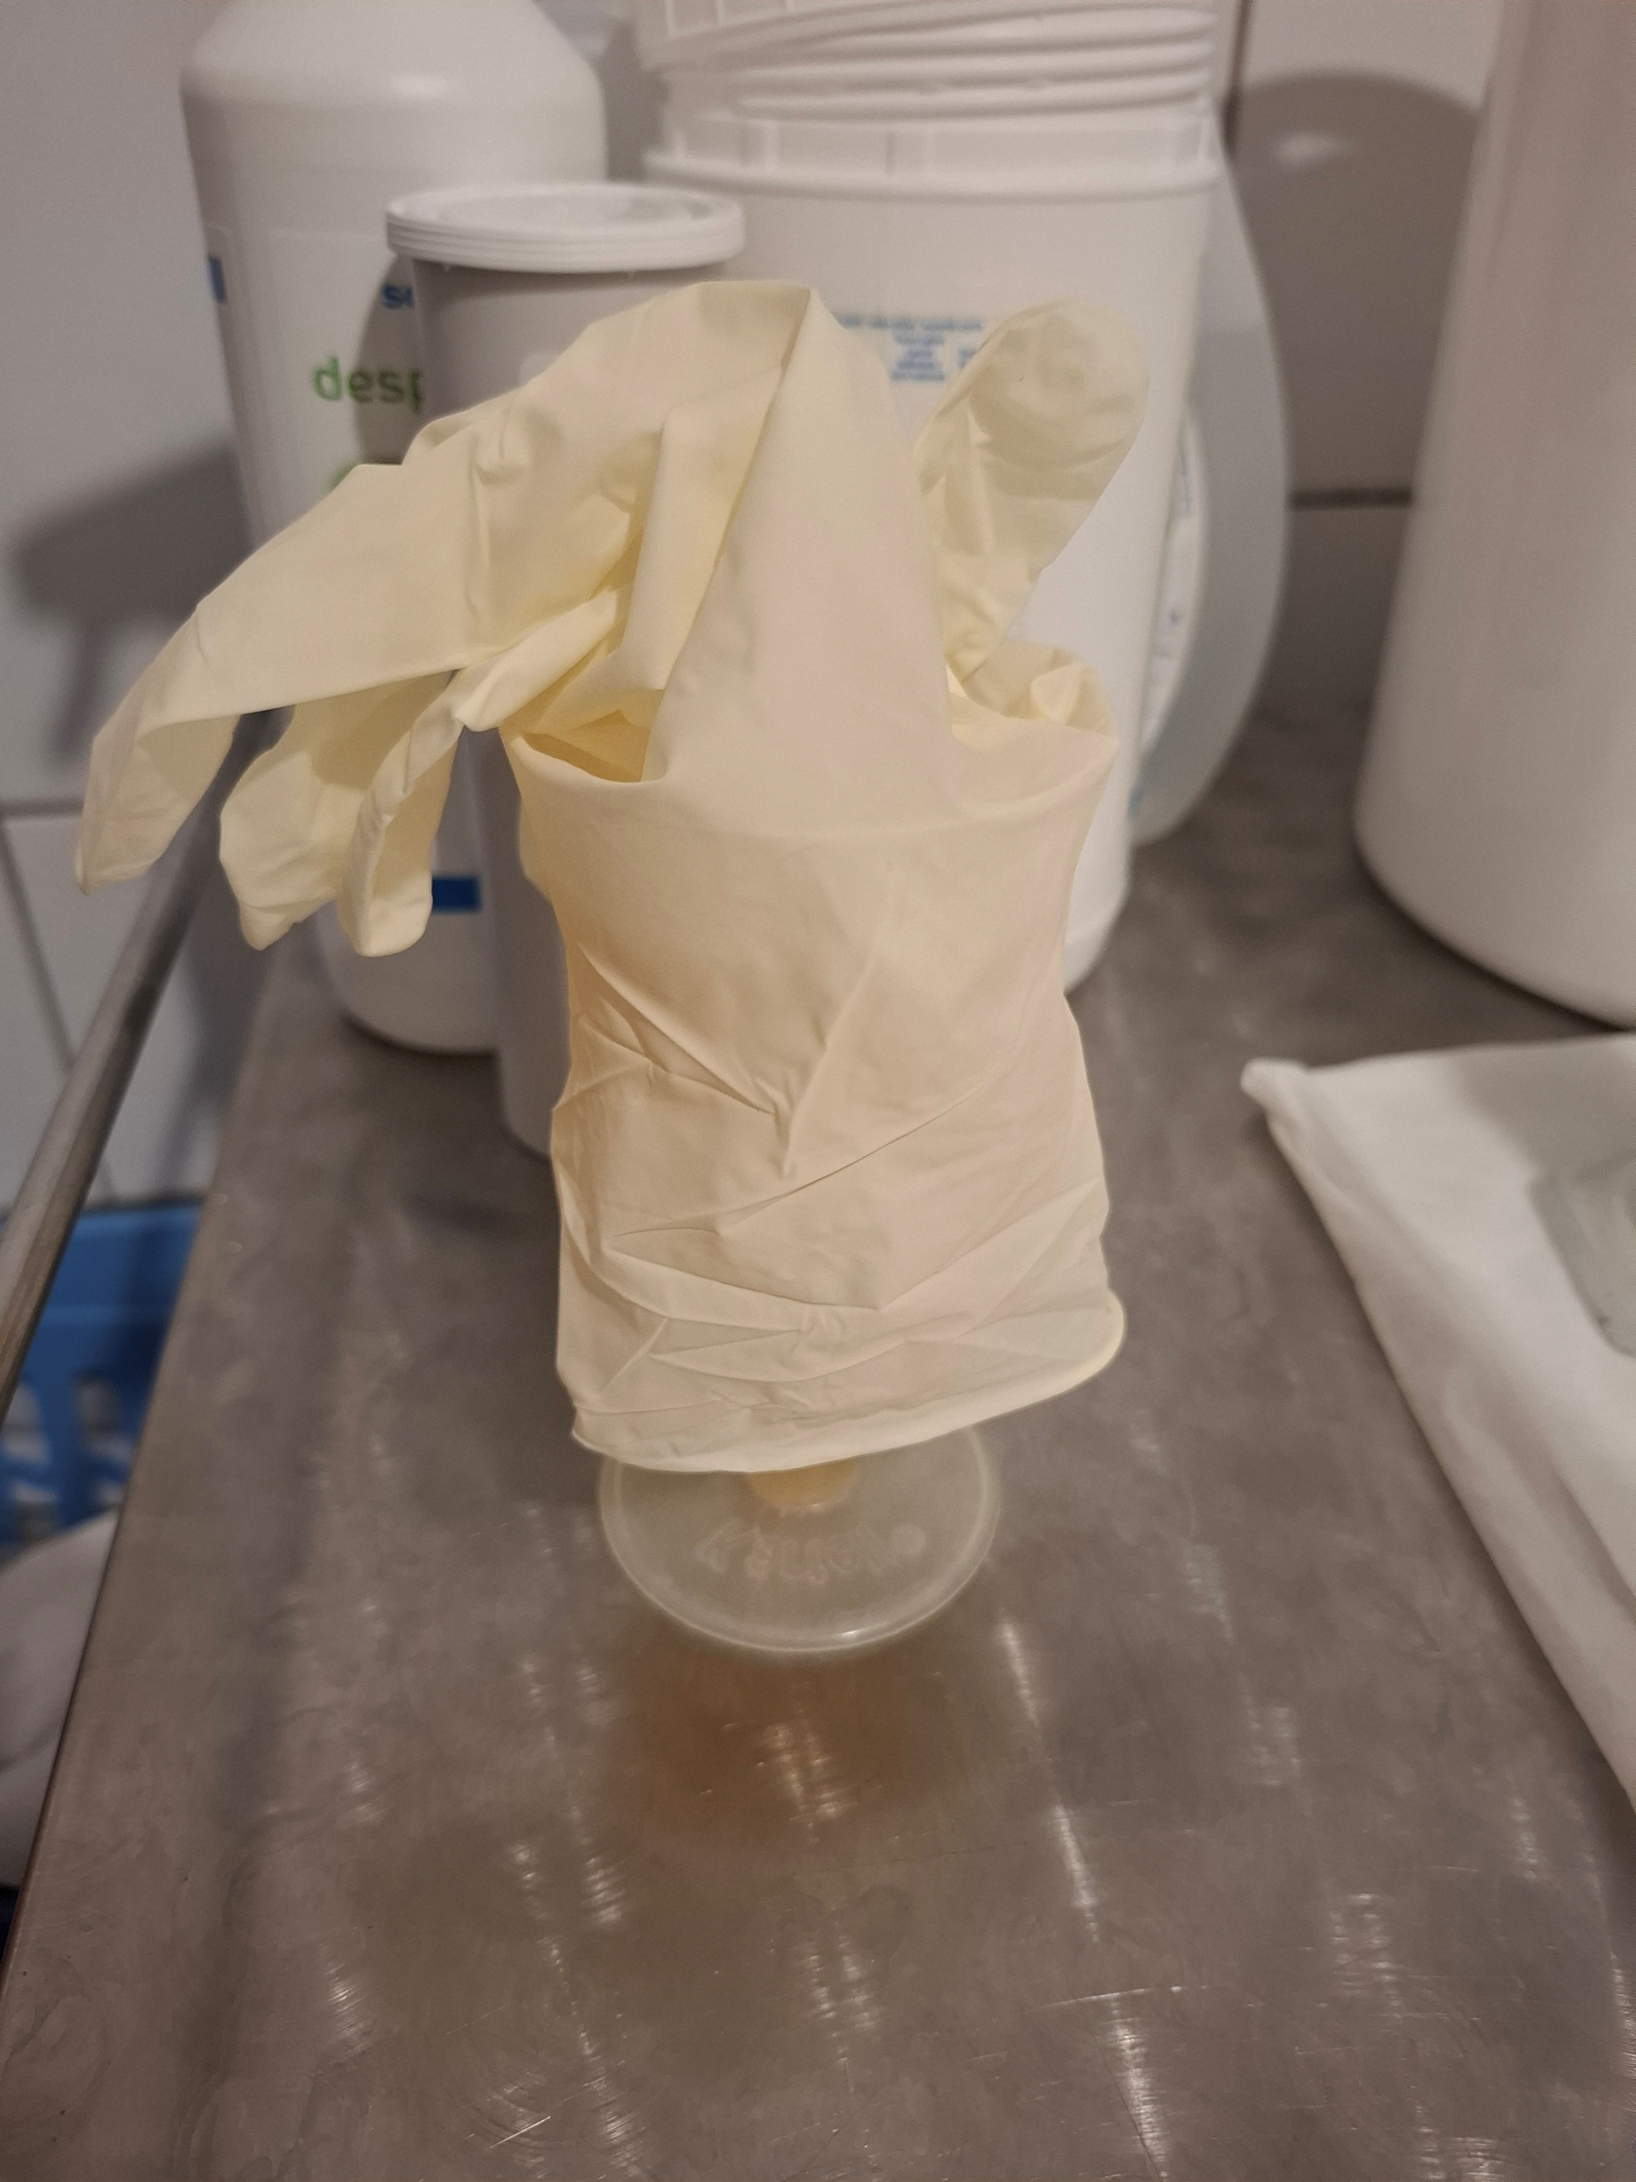

Slide 31
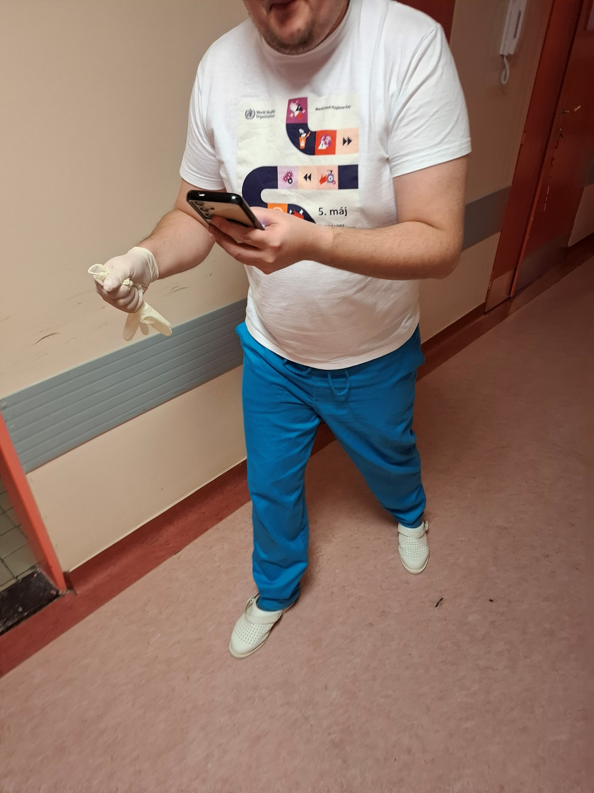

Slide 32
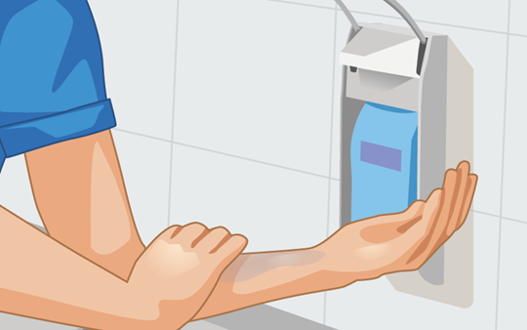
Hygiena rúk
Pracovné postupy
Umývanie rúk
Hygienická dezinfekcia rúk
Kombinované ošetrenie rúk
Chirurgická dezinfekcia rúk
Ošetrovanie pokožky rúk
Predoperačná príprava rúk
Používanie ochranných rúk
Chirurgická dezinfekcia rúk

Slide 33

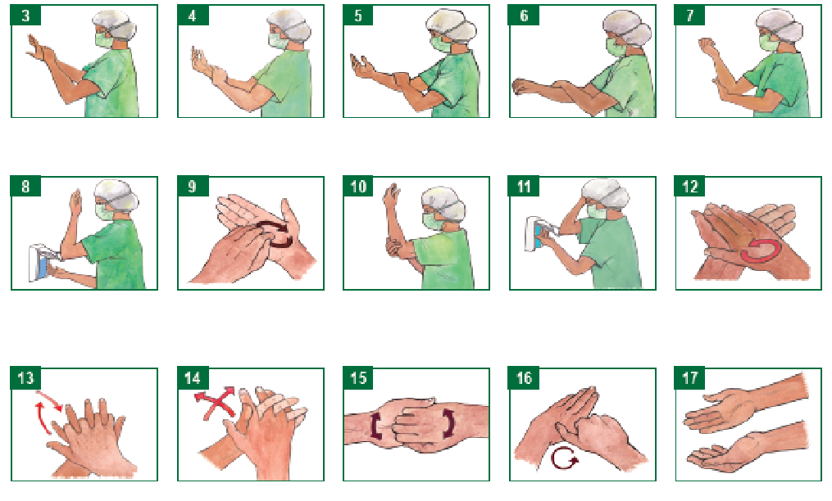

Slide 34
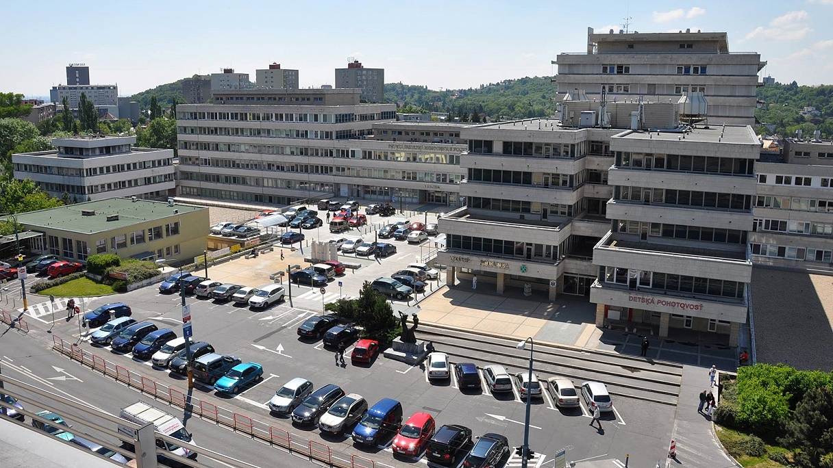
Situácia v NÚDCH

Slide 35
DKAIM-A,B | 10
KDO | 10
KDHaO | 8
KDHaO-TJKD | 8
NL | 8
OLM | 8
OLV,OS | 8
KDCH | 7
OPN | 6
COS | 4
Detská klinika | 4
KDPaF | 4
KPUM | 4
OCS, CÚP | 4
DDK | 3
DORLK | 3
FRO | 3
KPU | 3
ORK | 3
DKAIM-C | 2
Počet školených osôb | 727
Počet vzoriek | 110

Slide 36
Mikroorganizmus | masívne | stredne masívne | ojedinele | veľmi ojedinele | spolu | percento
Staphylococcus sp. - koaguláza negat. | 46 | 49 | 9 | 1 | 105 | 95,5%
Vzdušné saprofyty | 3 | 16 | 20 | 3 | 42 | 38,2%
Micrococcus luteus | 8 | 13 | 12 | 2 | 35 | 31,8%
Alfahemolytické streptokoky |  |  | 1 |  | 1 | 0,9%
Staphylococcus epidermidis |  | 1 |  |  | 1 | 0,9%
Brevibacterium linens |  |  | 1 |  | 1 | 0,9%
Corynebacterium sp. |  | 1 |  |  | 1 | 0,9%
Spolu | 57 | 80 | 43 | 6 | 186 | 110 vzoriek
POS | 3 |  |  |  | 3

Slide 37
Patogénny mikroorganizmus | masívne | stredne masívne | ojedinele | spolu
Pseudomonas sp. | 1 | 1 |  | 2 | 2 farmaceutickí laboranti - ženy
Acinetobacter johnsonii |  |  | 2 | 2 | 2 Sestry - ženy
Staphylococcus aureus |  |  | 2 | 2 | Sanitár - žena, Lekár - muž
Staphylococcus warneri |  | 1 |  | 1 | Farmaceut - žena
Moraxella osloensis |  | 1 |  | 1 | Sestra - žena
Citrobacter koseri |  |  | 1 | 1 | Lekár - žena
9 pozitívnych vzoriek/110 odberov
8,2%

Slide 38
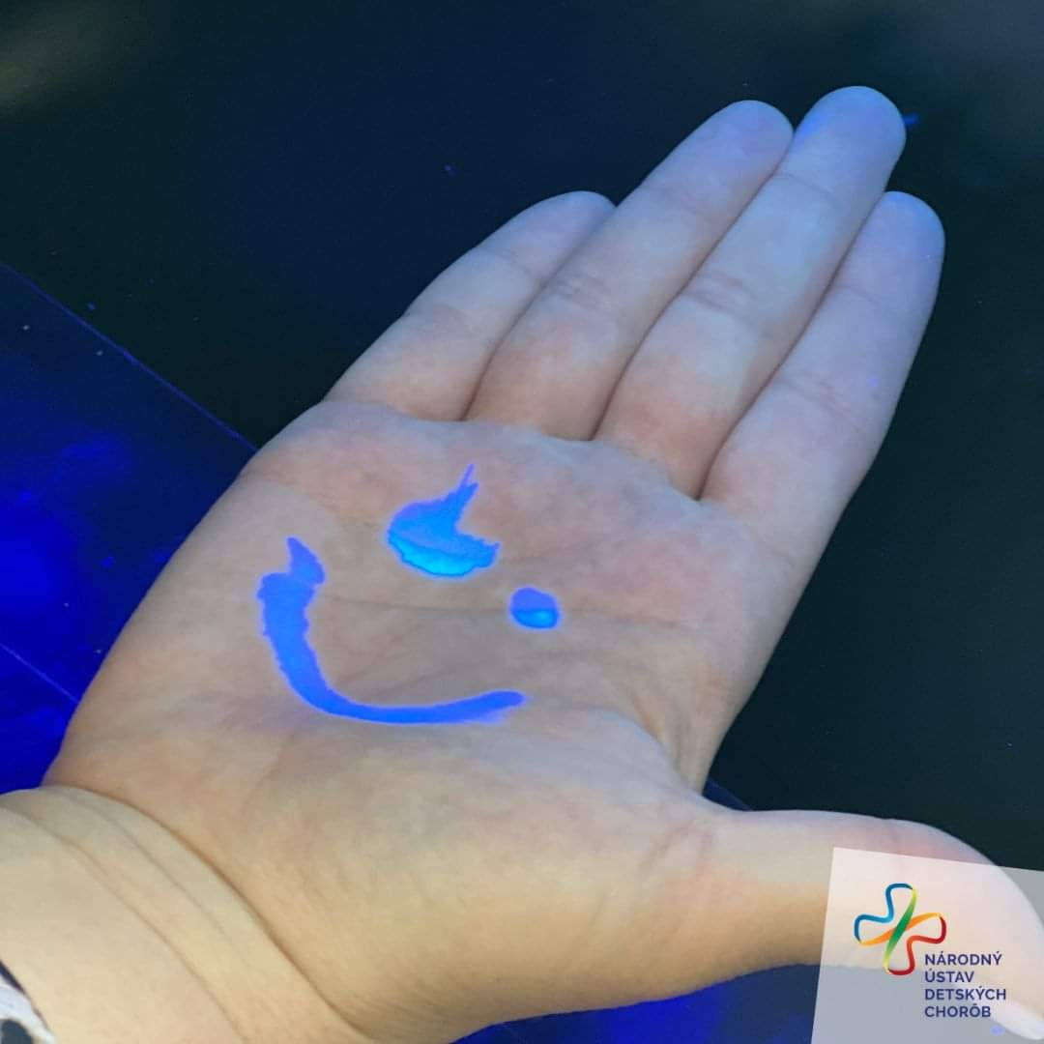
ĎAKUJEM ZA POZORNOSŤ

